Slide 1
Nasze sposoby na jesienne wieczory
Jesteśmy tacy sami, ale jednak inni. Dlatego różne są nasze zainteresowania i prace. Różnie spędzamy czas w długie jesienne wieczory…

Slide 2
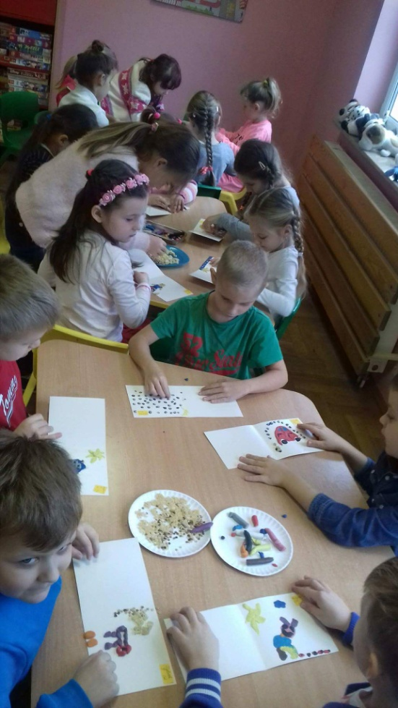
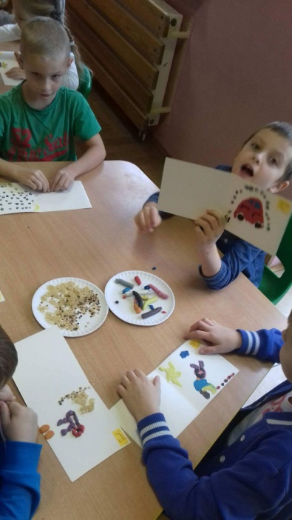
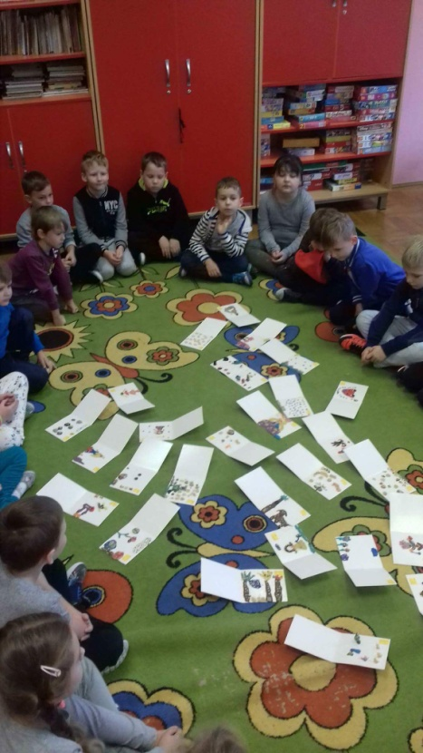
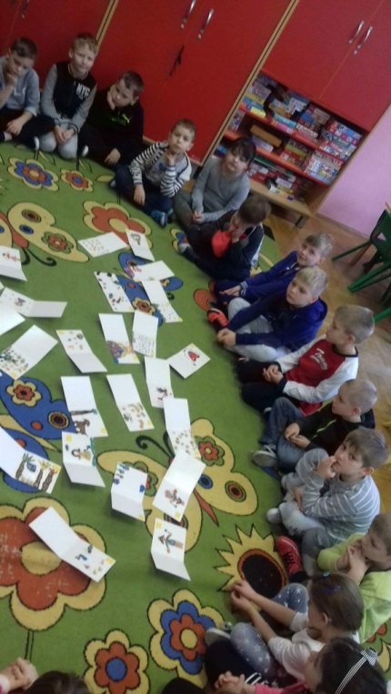
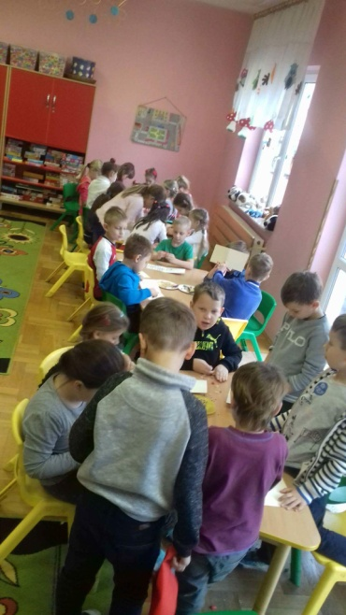
Miniony tydzień okazał się pełen pomysłów i zabaw. Niestraszna nam nuda w jesienne wieczory. Naszą kreatywność, energię i radość wykorzystujemy w ciekawy sposób.

Slide 3
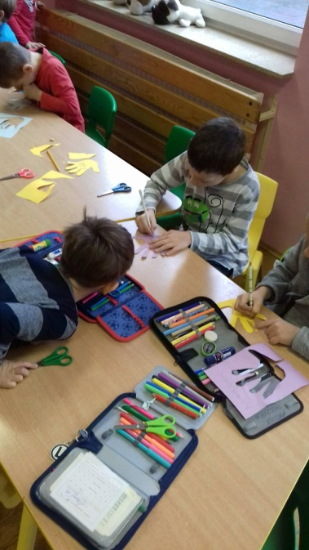
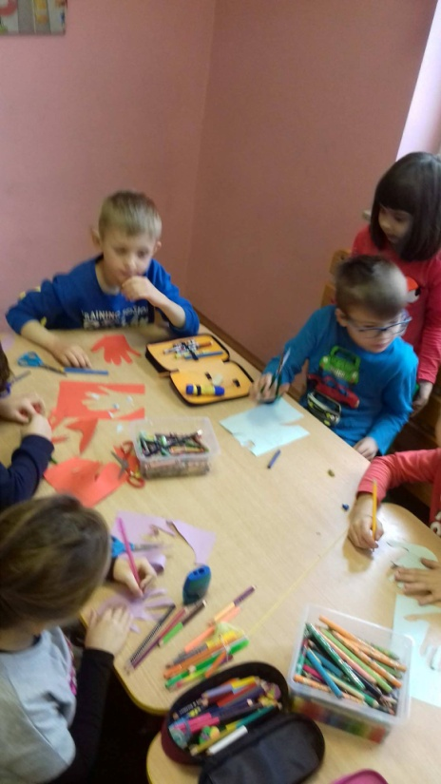
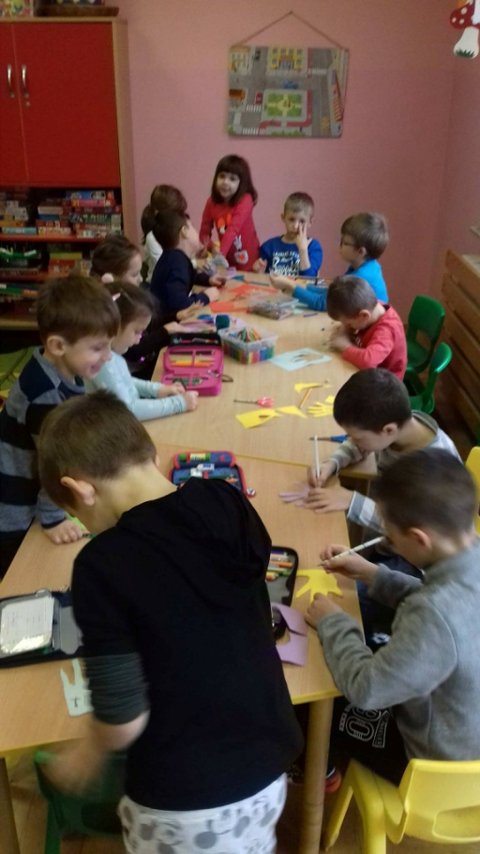
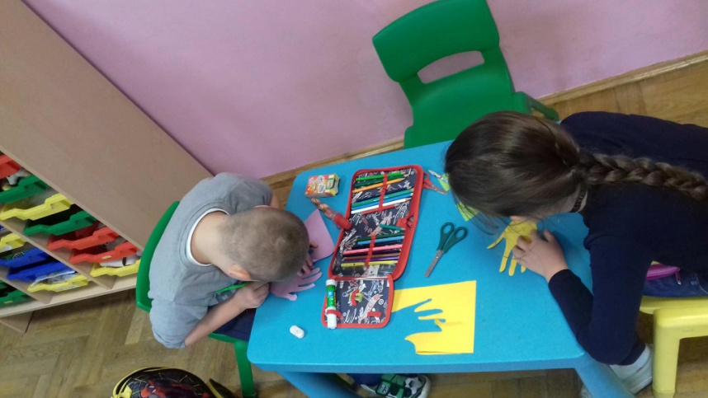
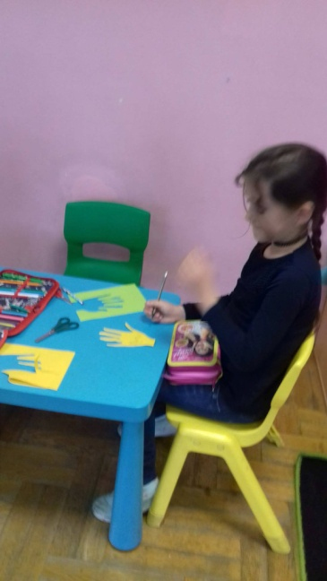
Wystarczyła nam kartka i ołówek byśmy podzielili się pomysłami ciekawego spędzania czasu- powstała tablica z wypisanymi zabawami, na którą zerkamy i pomysły zabieramy do domu.

Slide 4
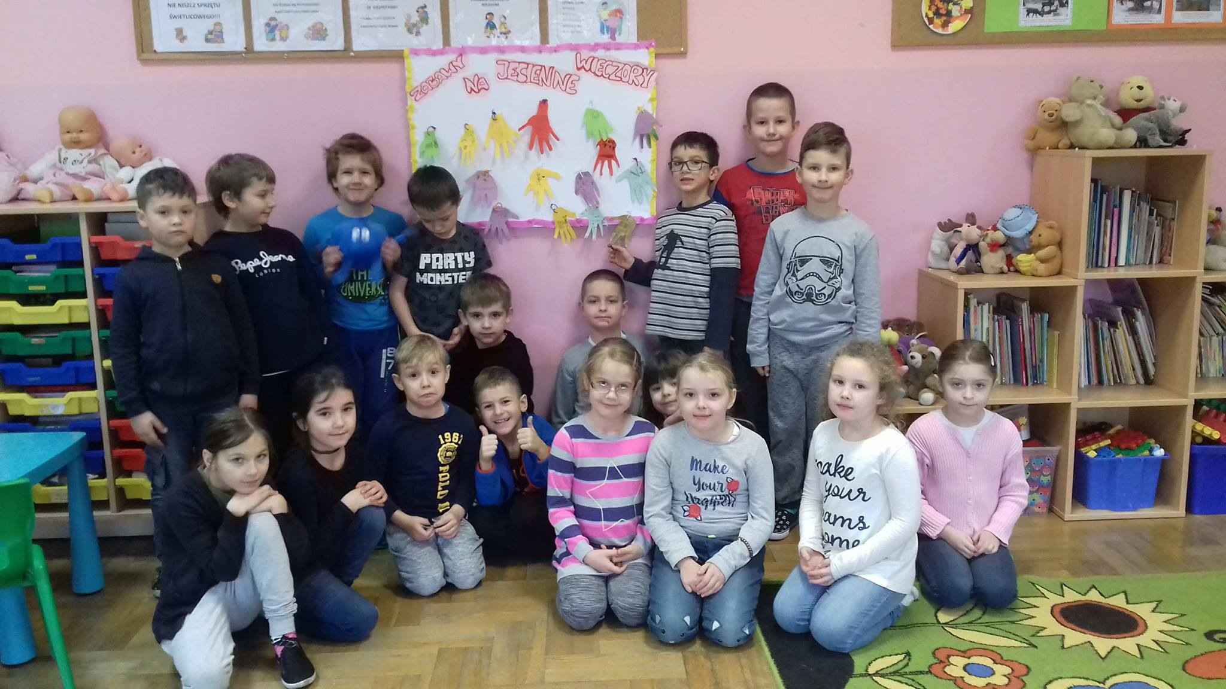

Slide 5
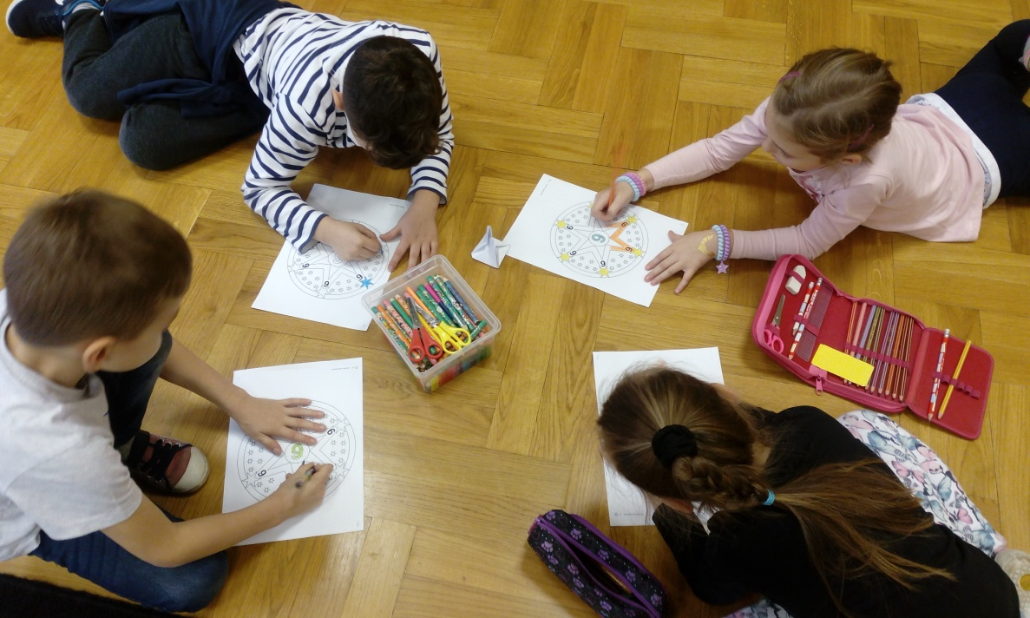
Kolorowaliśmy mandale, które stanowią tło naszej wspólnej przestrzennej pracy -"Zamek".
Odkryliśmy w sobie talent do projektowania ubrań -kolorowe, wzorzyste takie, jak kto lubi...

Slide 6
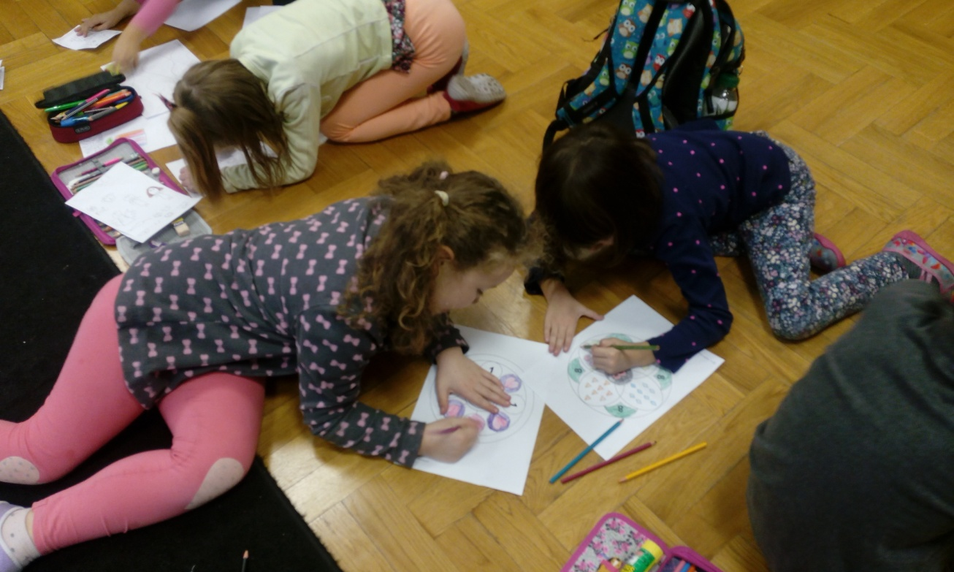
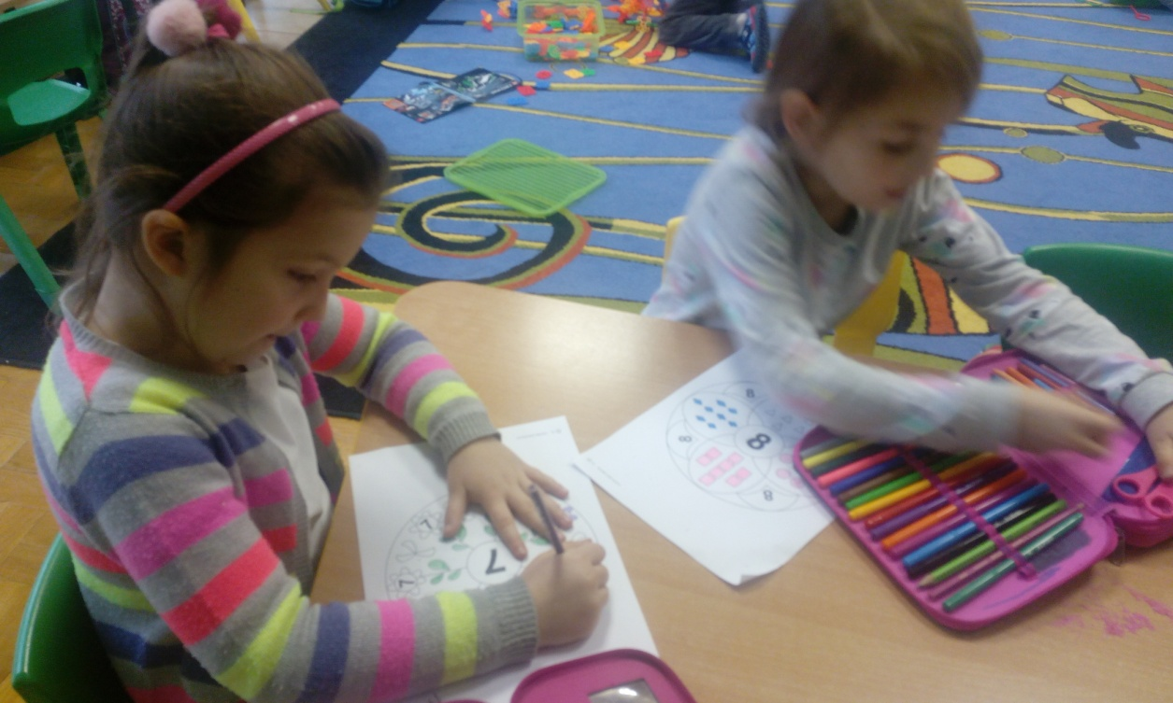

Slide 7
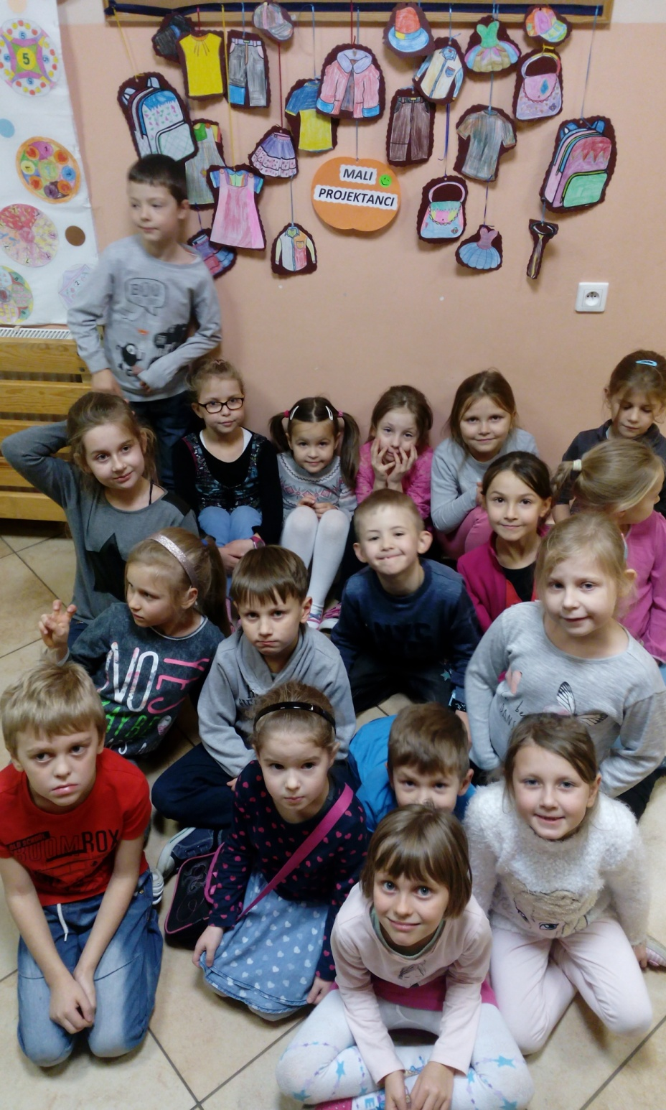

Slide 8
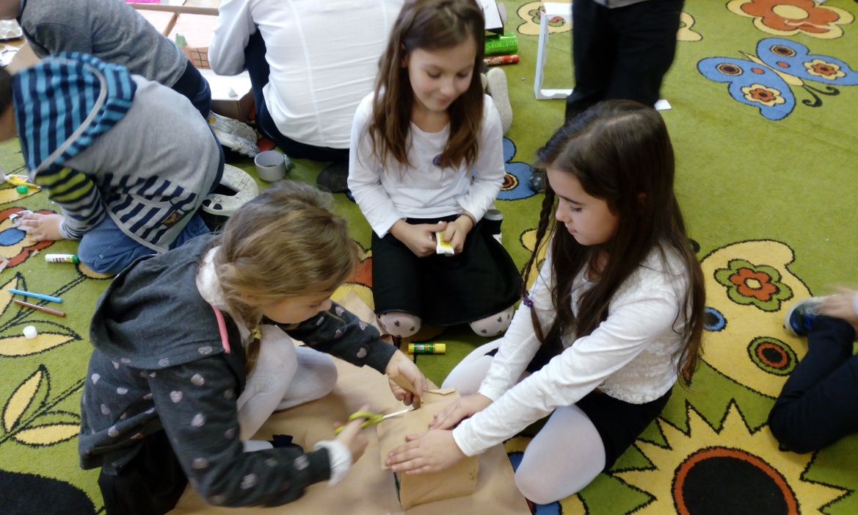
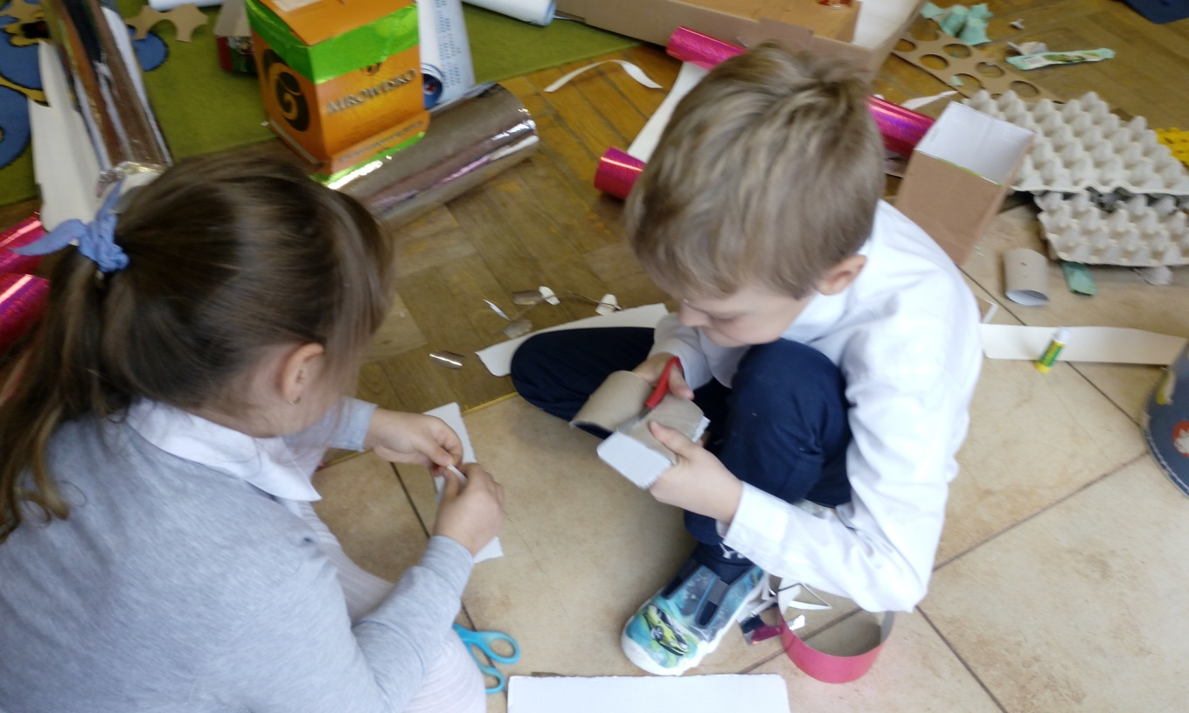

Slide 9
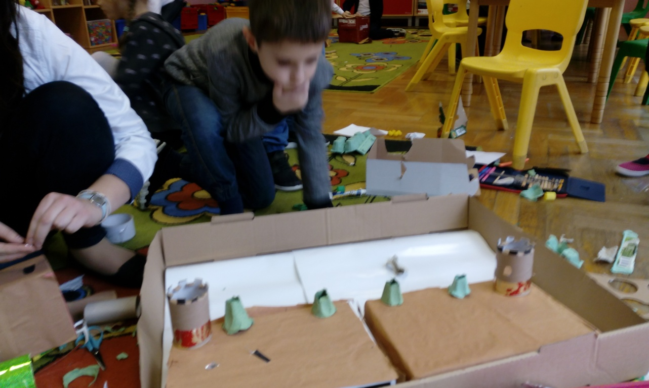
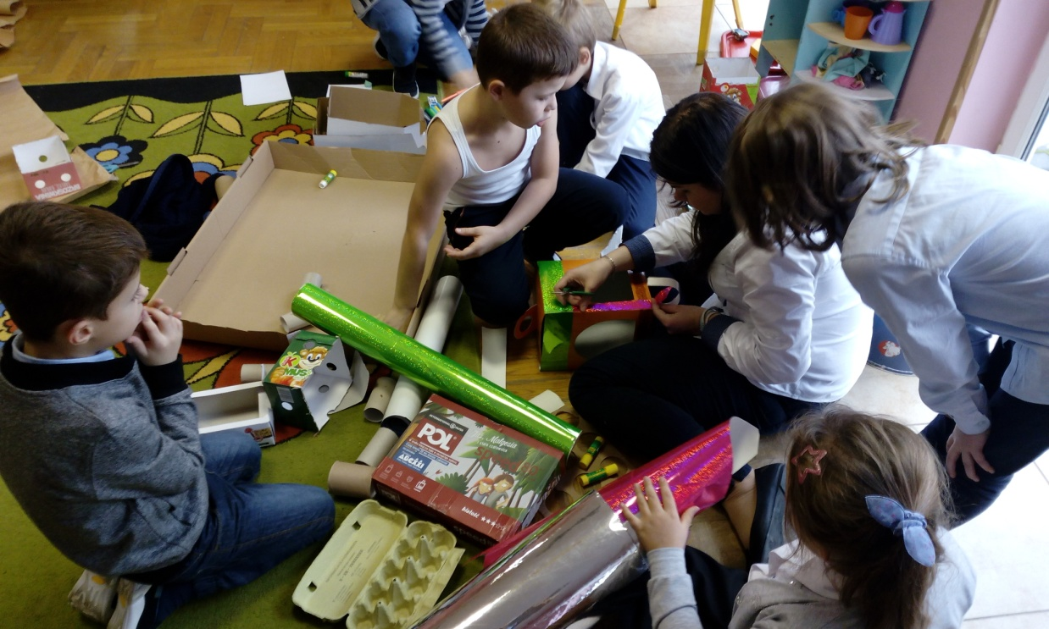

Slide 10
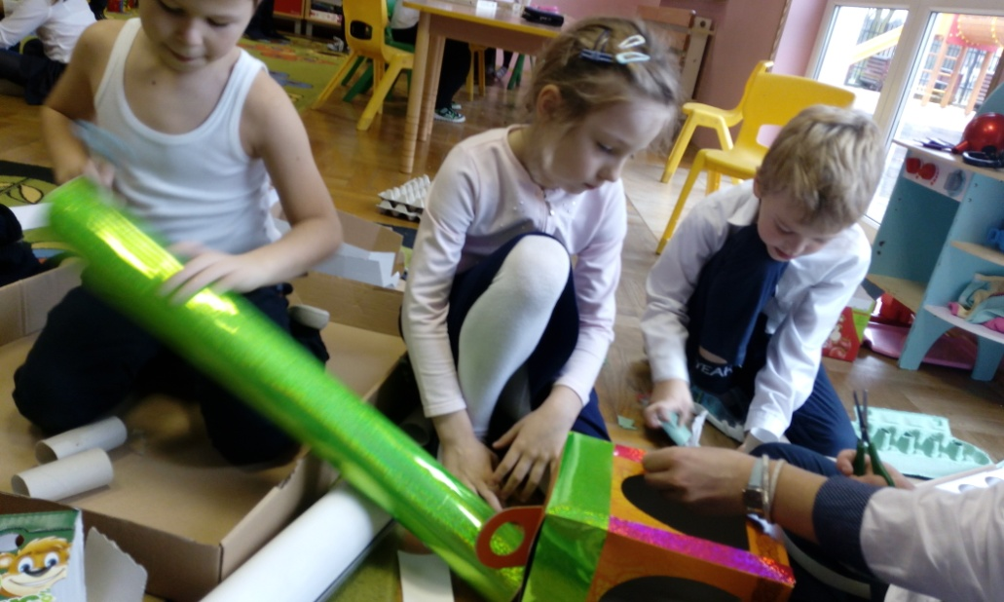
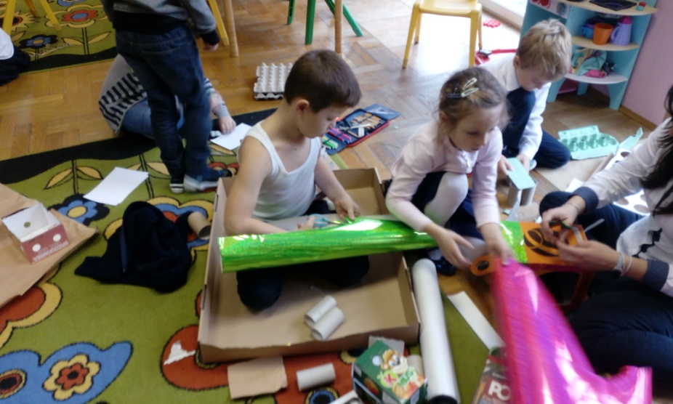
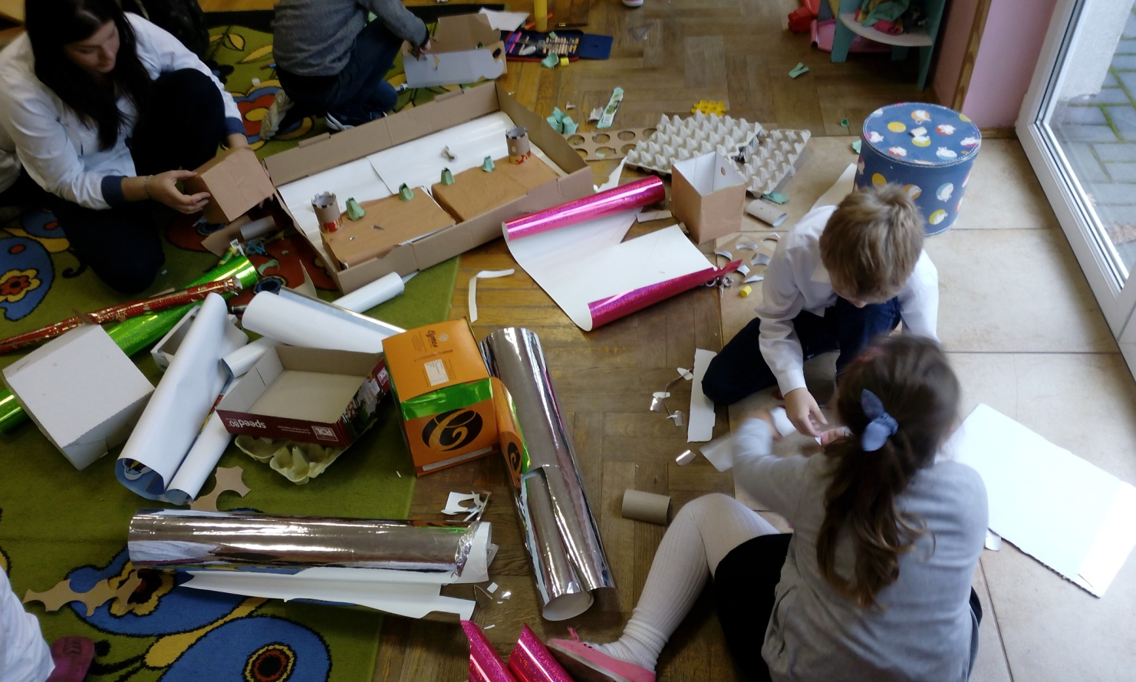

Slide 11
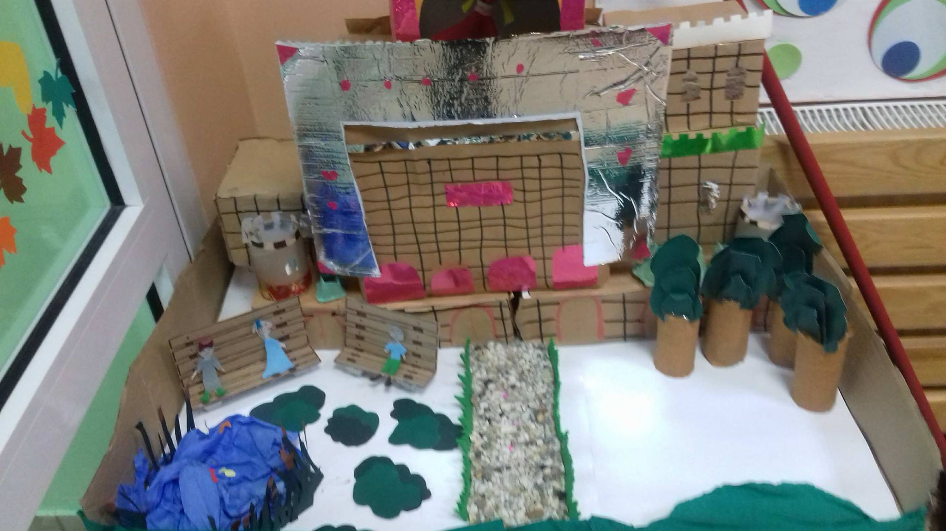

Slide 12
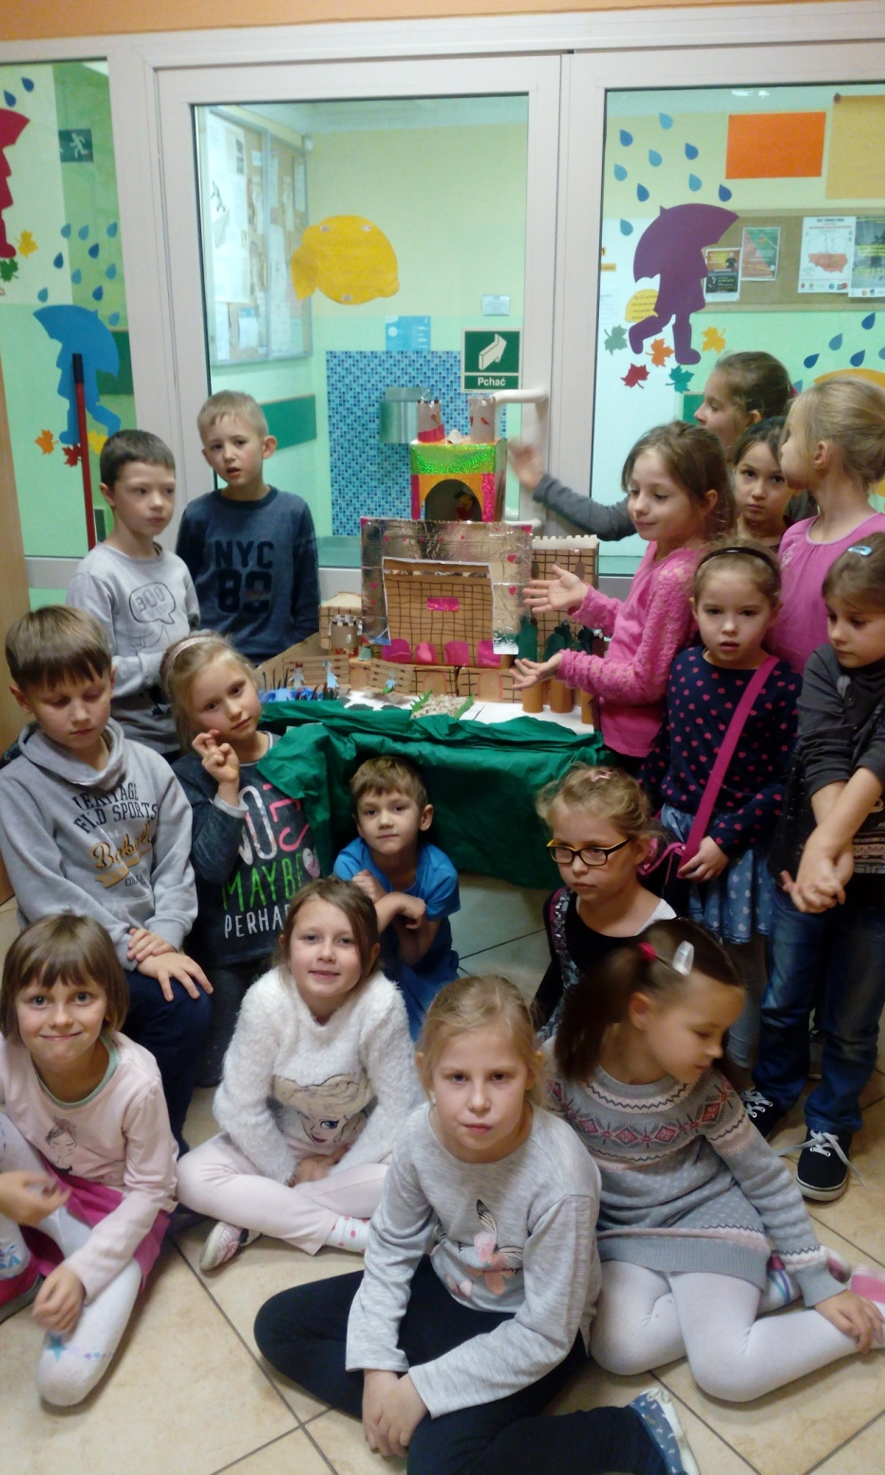

Slide 13
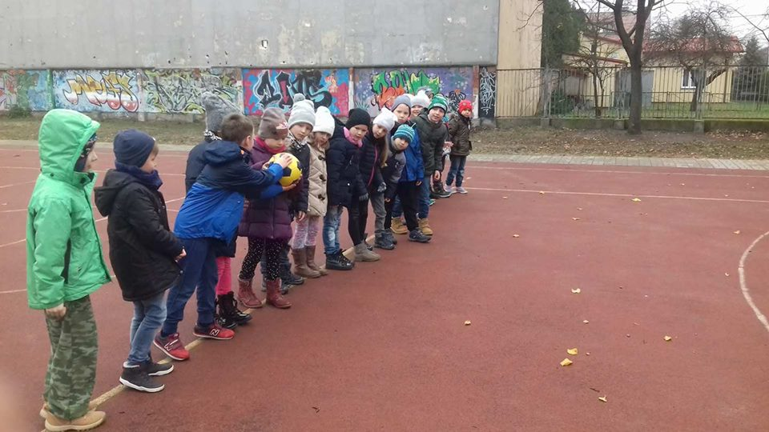
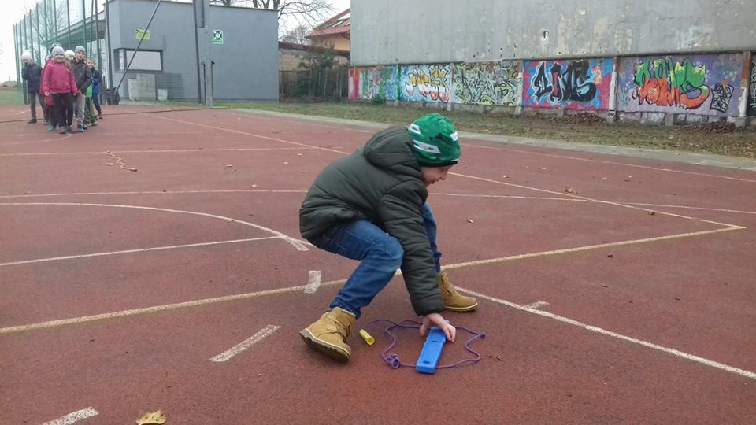
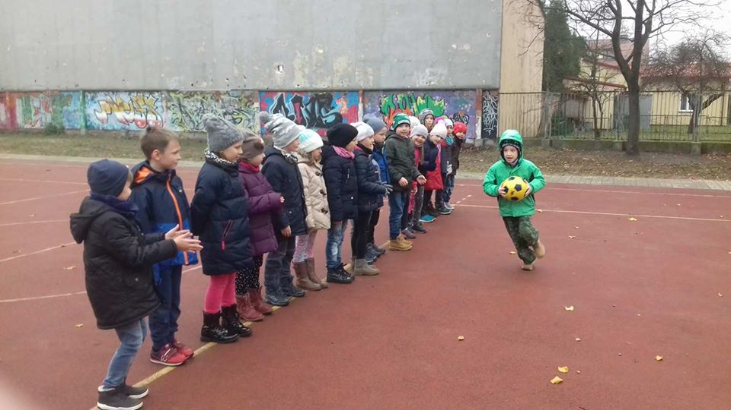
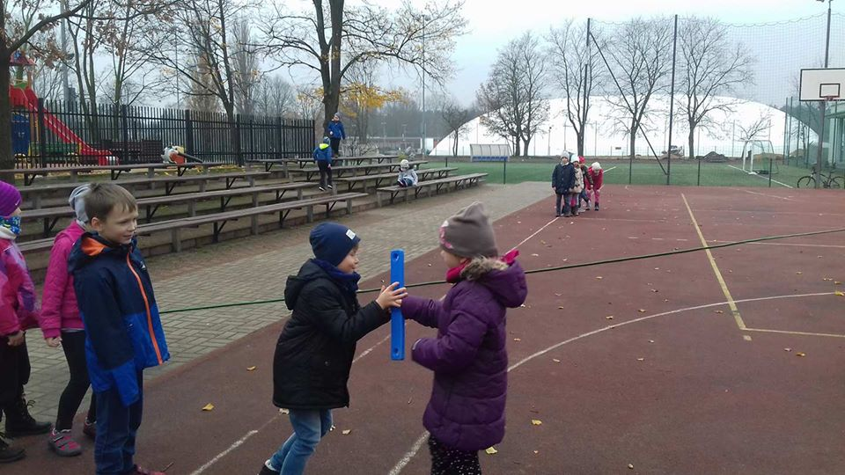
Świetnie radzimy sobie w wyścigach rzędów, jak również w podawaniu piłki czy sztafety.

Slide 14
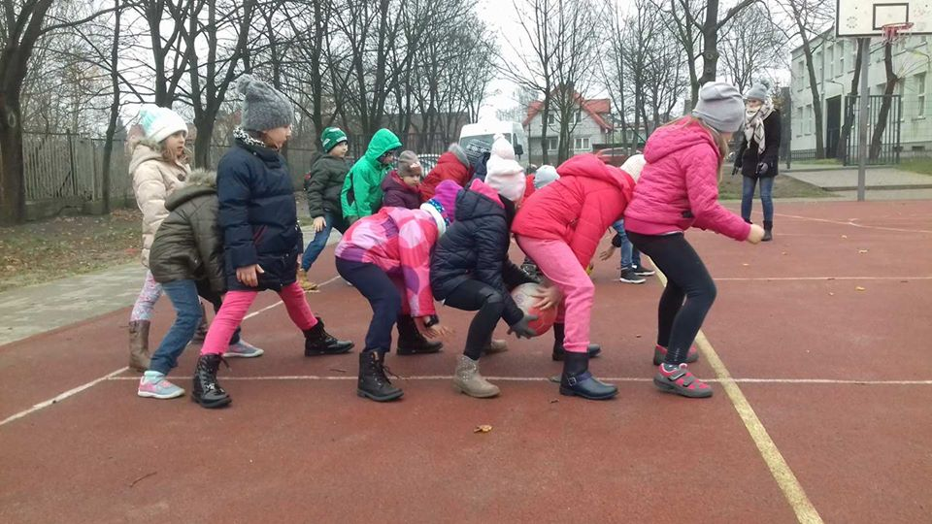
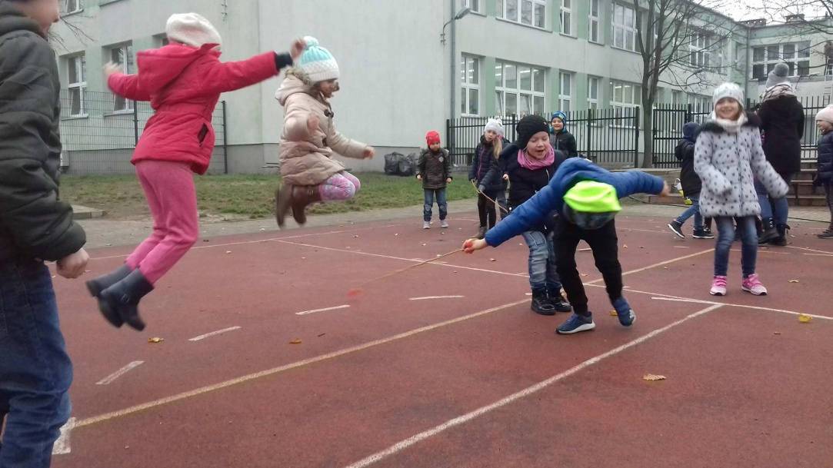
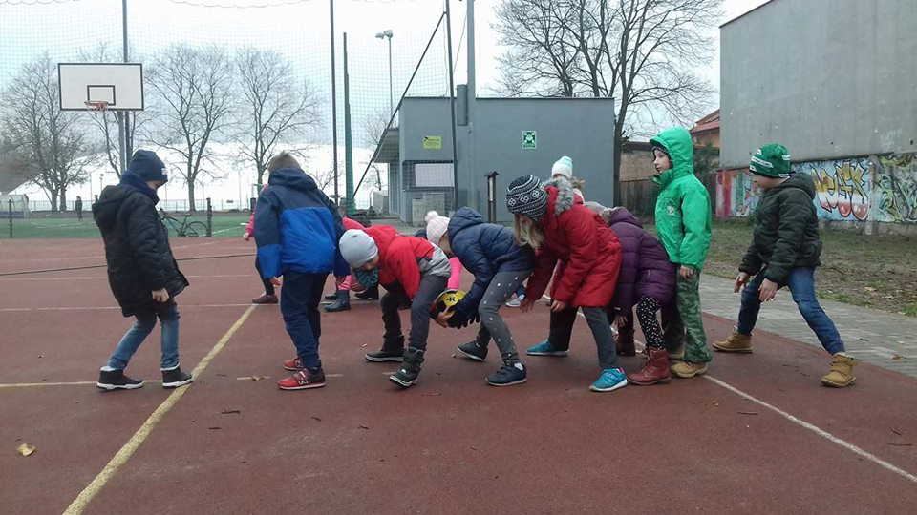

Slide 15
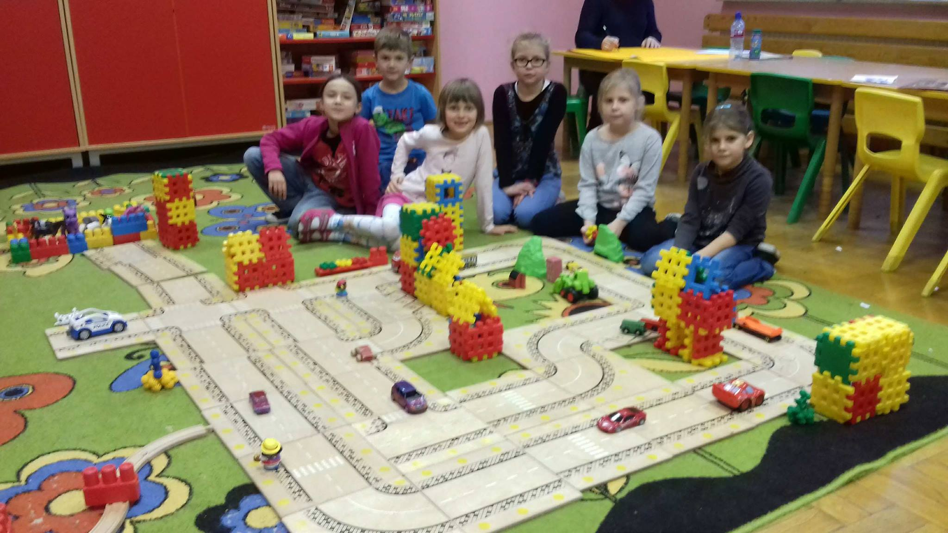
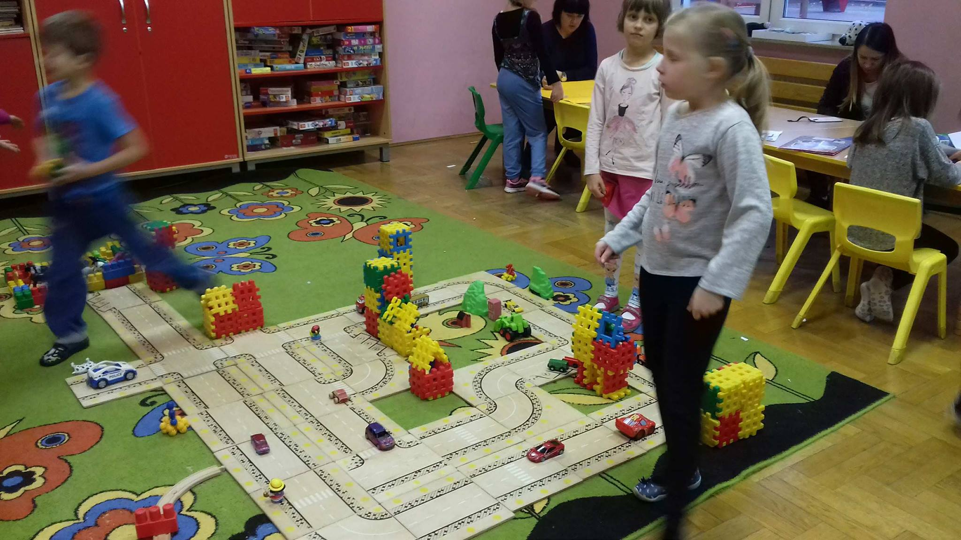
Współpraca- to jest to czego potrzeba, by powstało z klocków kolorowe miasteczko!

Slide 16
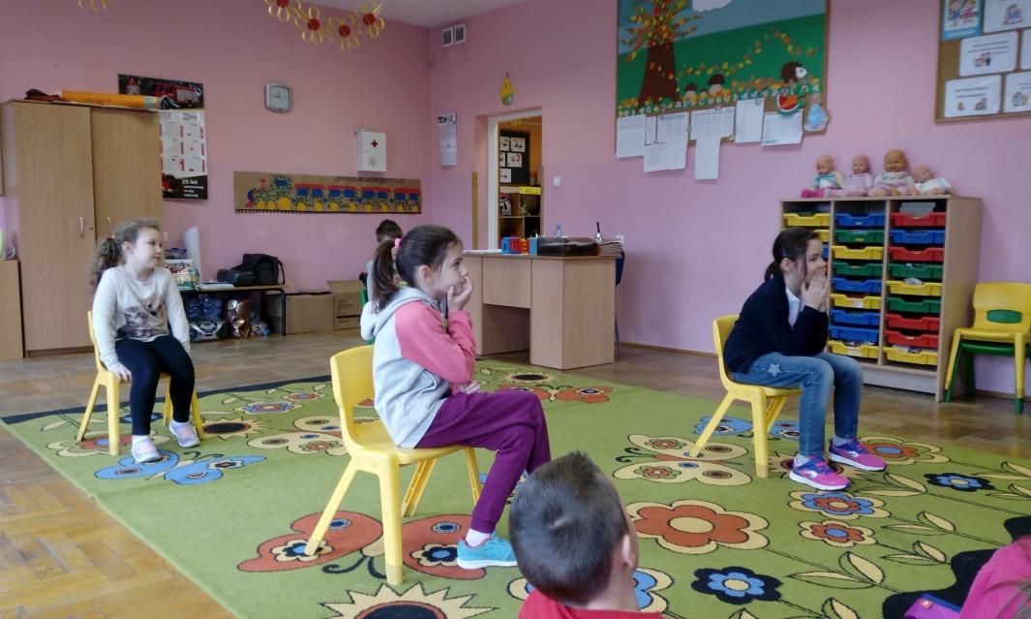
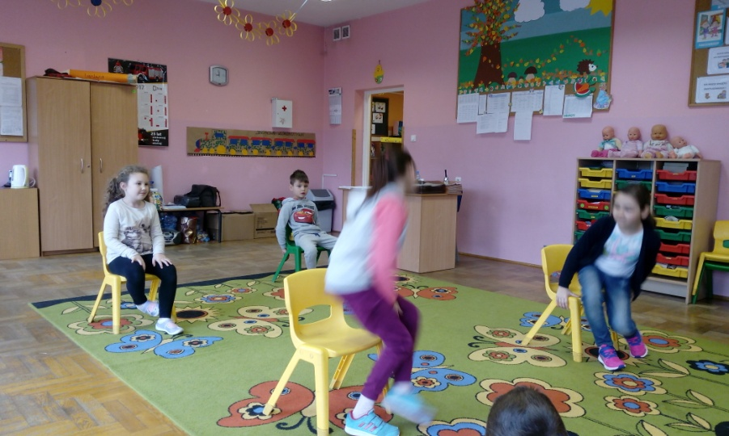
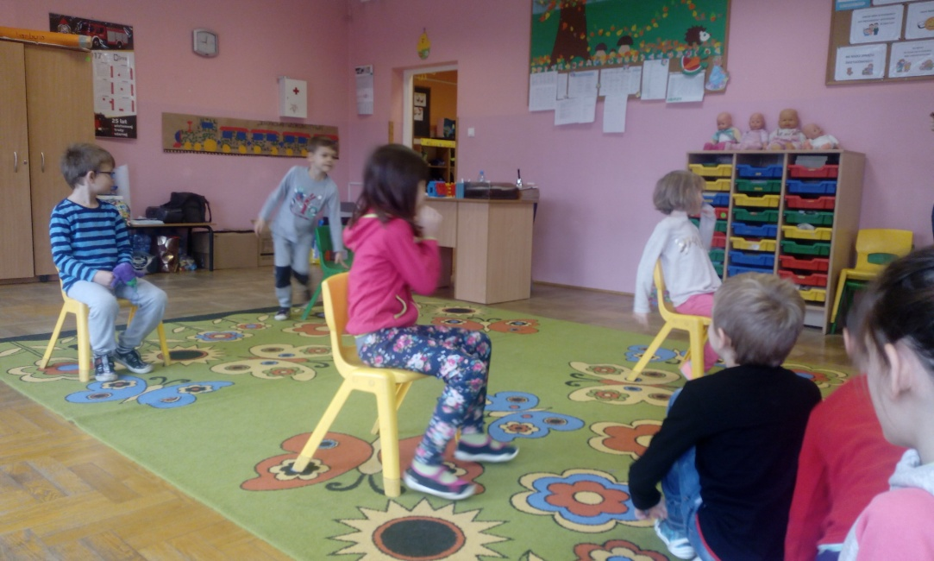
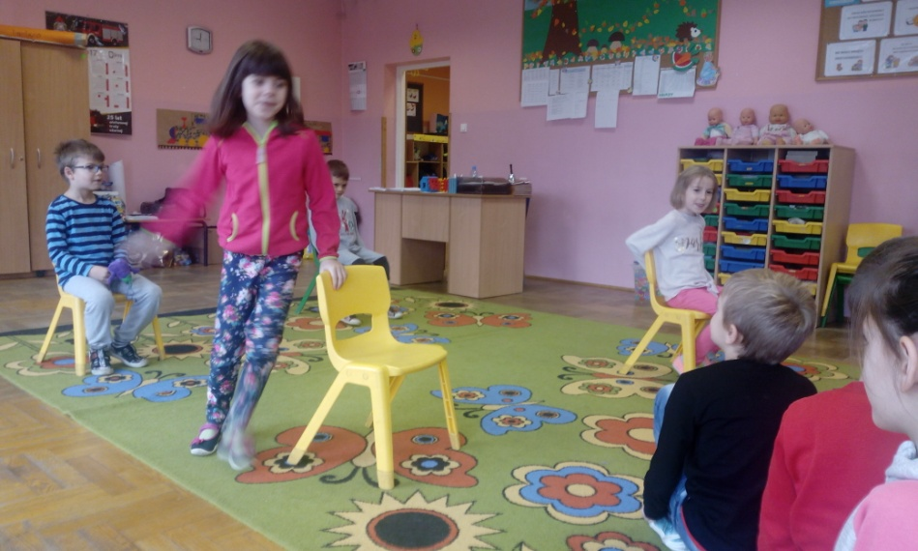
Potrafimy uważnie słuchać i dobrze się przy tym bawić... zdjęcia mówią same za siebie. Zabawa w historyjkę z krzesłami sprawiła nam mnóstwo radości.

Slide 17
Dla Świetliczaków szaruga za oknem jest niestraszna! Mając tyle świetnych pomysłów zabawa zawsze jest udana!

